Slide 1
03 SMARTsuite9.1
솔루션 그룹 김완섭

Slide 2
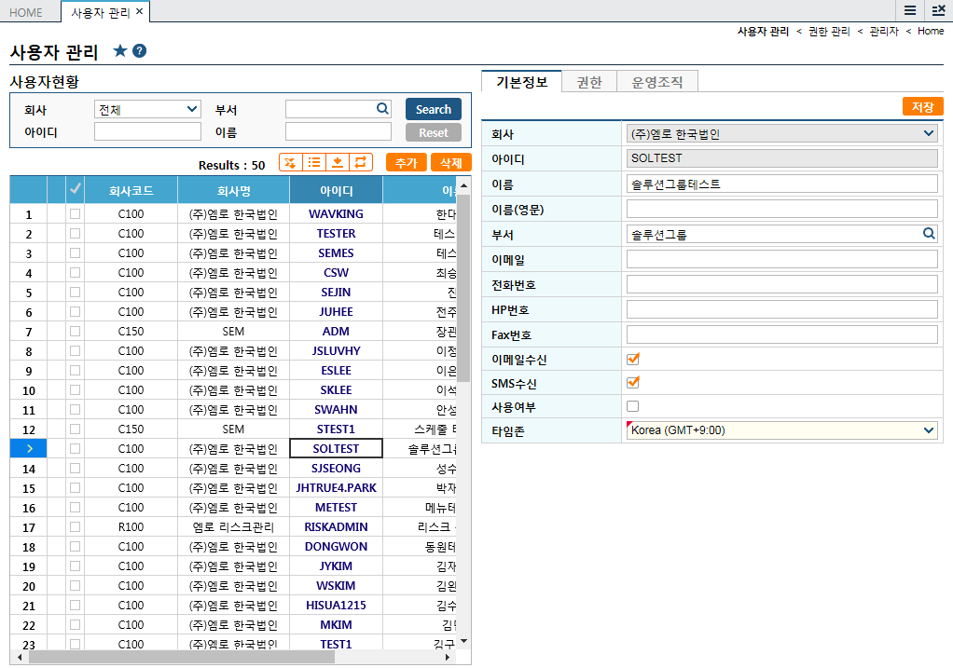
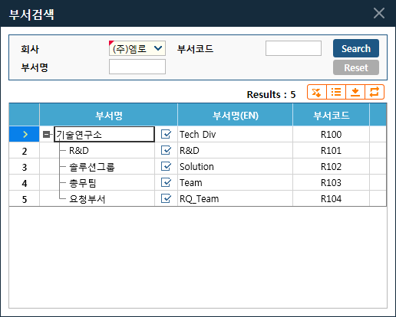
소스 유형 별 Naming Rule
1
EM (EMRO Module)
메인 모듈 소스를 지칭
ES (EMRO Sub-module)
개별 프로세스 소스를 지칭
EP (EMRO Popup)
팝업 소스를 지칭
CC (Custom Component)
커스텀 컴포넌트를 지칭
* cc-module-behavior에서 pre-fix로 자동화 처리를 하고 있어 준수 해야함
2
4
3

Slide 3
소스 유형 별 Naming Rule
1
em-user.html
es-user-list.html
es-user-tab.html
es-user-info.html
es-user-role.html
es-user-operorg.html
2
3

Slide 4
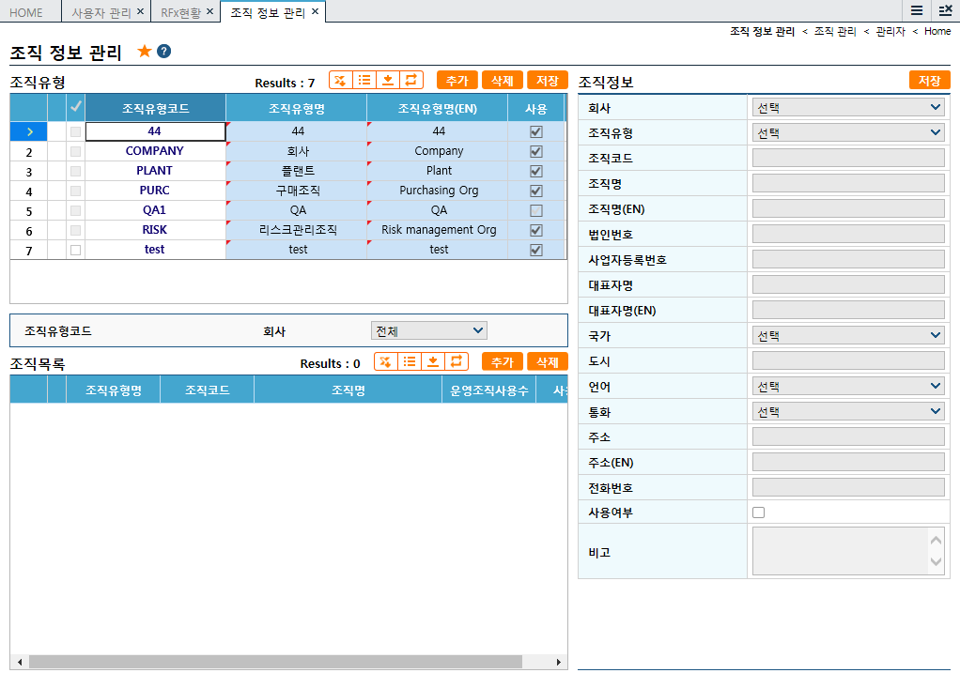
Layout
Contents Layout #1
1
<style>
:host {
@apply(--hbox-layout);
}
</style>
<template>
<div class="vbox flex-3">
<panel></panel>
<panel></panel>
</div>
<panel class="vbox flex-2">
<button></button>
<div class="page">
<table></table>
</div>
</panel>
</template>
2
3
host의 layout을 지정
sub-module의 layout 및 크기를 지정
page style
상세 페이지의 영역 처리 (border) 를 위해 page style 적용

Slide 5
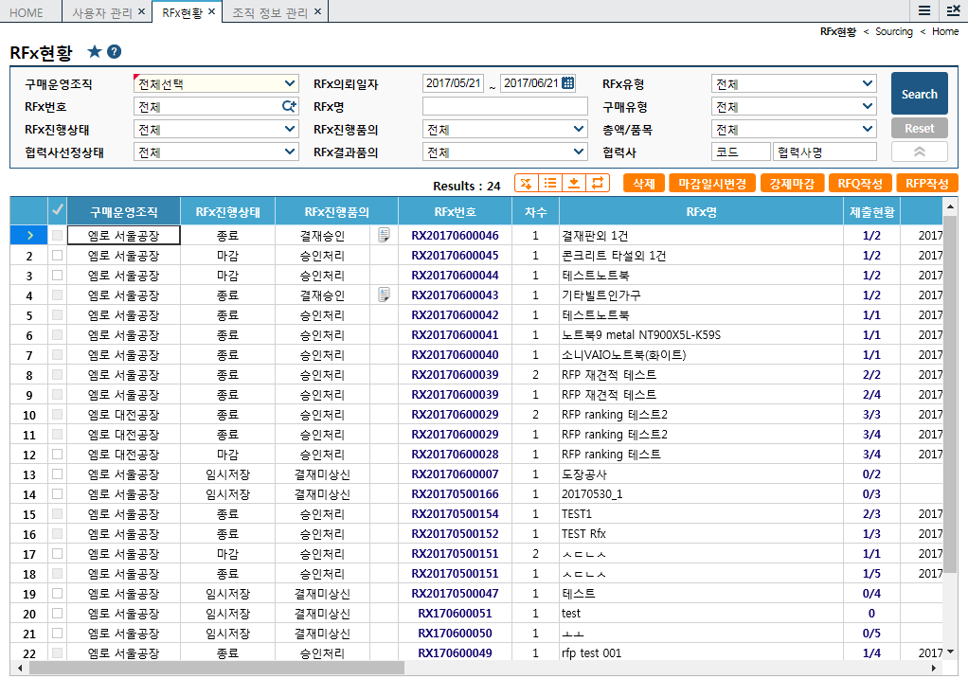
Layout
Contents Layout #2
1
2
<style>
:host {
@apply(--vbox-layout);
}
</style>
<template>
<cc-page-title-bar>
<label></label>
<button></button>
</cc-page-title-bar>
<table>
</table>
<grid class="flex">
</grid>
</template>
3
4
host의 layout을 지정
cc-page-title-bar를 선언
크기가 고정인 table을 지정
grid 영역을 flex 스타일로 지정

Slide 6
Layout
Layout CSS
css class name | description
--fit-layout(.fit) | width, height 가 100% 인 스타일
--vbox-layout(.vbox) | flex 스타일을 사용하며 direction 이 column 인 스타일
--hbox-layout(.hbox) | flex 스타일을 사용하며 direction 이 row 인 스타일
flex(~9) | flex 스타일이 1 부터 9 까지 정의된 스타일
page | contents 영역 내 sc-panel 의 컨텐츠가 브라우저 영역을 벗어날 경우 사용함 주로 sc-panel, sc-tab 내의 컨텐츠를 구성할 때 사용함

Slide 7
서버 요청 (sc-ajax)
<!-- 기본 예제 (method: "POST") -->
<sc-ajax
url="getUserList.do"
body="{{searchParam}}"
last-response="{{resultList}}"
on-response=“completeGetUserList"></sc-ajax>
completeGetUserList: function(e, detail) {
this.responseResult = detail.response;
},
API
properties | description
url | String 서버에 요청할 url 정보
body | Object 요청에 전달할 내용
lastResponse | Object 마지막에 전달된 response Object
Methods / Event | description
request() | Function url 정보로 AJAX 요청 수행
response | Event AJAX 요청이 종료될 경우 발생하는 event

Slide 8
서버 요청 (sc-code)
<sc-code id="code" code="C001" value="{{codes}}"></sc-code>
<script>
var code = document.getElementById("code");
code.addEventListener('response', function(event) {
console.log(code.value);
});
code.request();
</script>
API
properties | description
code | String 서버에 요청할 code 정보
value | Array 응답 받은 code 데이터
Methods / Event | description
request() | Function code 정보로 AJAX 요청 수행
response | Event AJAX 요청이 종료될 경우 발생하는 event

Slide 9
서버 요청 (sc-code-group)
<sc-code-group id="group">
<sc-code code="A001" value="{{codes.a001}}"></sc-code>
<sc-code code="B001" value="{{codes.b001}}"></sc-code>
<sc-code code="C001" value="{{codes.c001}}"></sc-code>
</sc-code-group>
<script>
var group = document.getElementById("group");
group.addEventListner("response", function(event) {
console.log(group.codes);
});
group.request();
</script>
코드 데이터를 그룹으로 묶어 요청할 때 사용
하나의 트랜잭션으로 요청

Slide 10
서버 요청 (sc-request-group)
<sc-request-group id="group“ auto>
<sc-ajax id="findListOperOrgByUser"
url="findListOperOrgByUser.do"
body="PO"
content-type="text/plain"
last-response="{{codes.operOrgCd}}">
</sc-ajax>
<sc-code-group>
<sc-code code="P045"value="{{codes.rfqReqTypCd}}" ></sc-code>
<sc-code code="P033"value="{{codes.rfxTypCd}}"></sc-code>
<sc-code code="P049"value="{{codes.rfxResTypCd}}"></sc-code>
</sc-code-group>
</sc-request-group>
<script>
var group = document.getElementById("group");
group.addEventListner("response", function(event) {
console.log(event.detail);
});
group.request();
</script>
여러 개의 ajax 요청을 하나의 아이디로 호출하는 경우에 사용
트랜잭션은 나뉘어서 발생
일반적으로 sc-request-group 은 화면 구성에 필요한 초기 데이터 및 코드 데이터를 조회 할 때 사용 되며, auto 속성을 사용하여 화면 기동 시 자동 조회 하도록 구현

Slide 11
다국어 정책

Slide 12
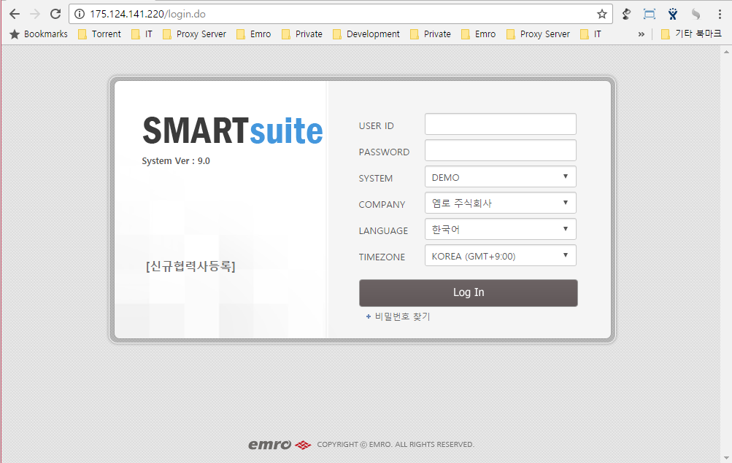
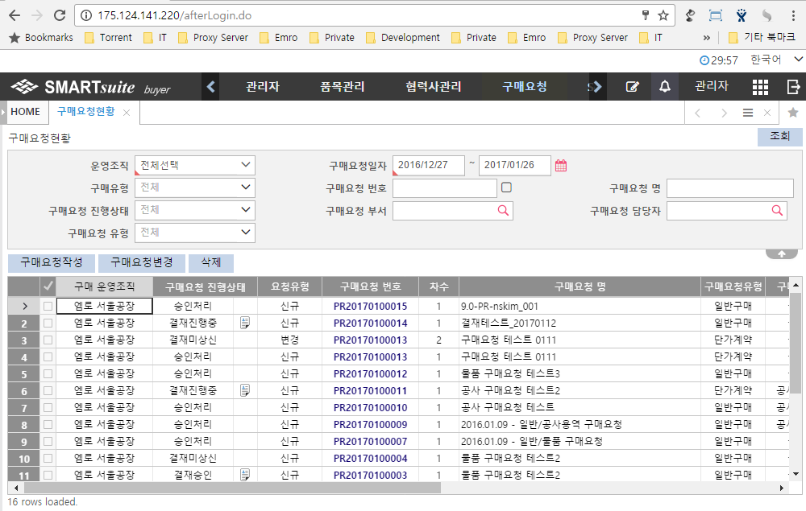
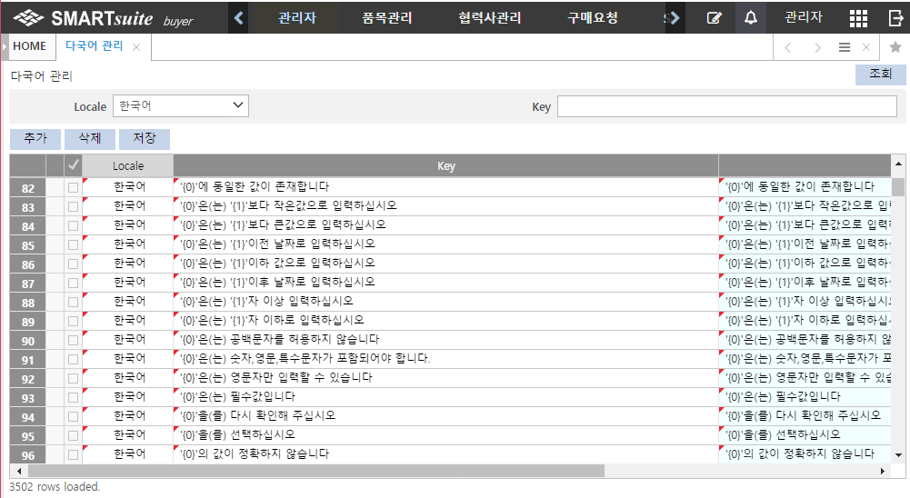
다국어 기능 아키텍처
다국어 key 등록 자동화
소스코드에서 다국어 key 값을 직접 추출 하지 않고 브라우저에서 화면 사용 시, 자동으로 추출 하여 DB 에 등록
1. 시스템 로그인 시 다국어 테이블에 업데이트된 내역 요청
WAS
2. 다국어 테이블에 업데이트된 내역 수신 / 브라우저 localstorage 저장
다국어 데이터 캐시
3. 화면 로드 시 다국어 처리가 필요한 각 컴포넌트(라벨, 패널타이틀 등) 들은 브라우저 메모리에서 다국어 리소스 검색 - 메모리에 있으면 사용 - 메모리에 없으면 서버에 요청 → key 가 DB 에 있으면 수신 / 없으면 DB에 key 저장
DB 다국어 테이블 (ESFRSLN)
4. 다국어 관리자는 다국어 테이블에 저장되어 있는 key/value 를 조회 후 value 데이터 번역 후 저장 (다국어 테이블에 key/value 가 자동 저장되게 하기 위해서는 개발 된 모든 화면을 브라우저에서 로드 해야 함)

Slide 13
다국어 KEY 값 관리 기준
자동으로 수집하기 때문에 key 값의 기준 및 관리가 중요
동일한 용어/메시지 임에도 불구하고 중복되거나 불필요한 리소스가 많아 질 수 있기 때문
라벨 key 값 관리기준
라벨형식의 텍스트는 라벨 텍스트를 그대로 사용
문제점
해결안 : 모든 라벨에 띄어쓰기 안 함
구매요청
구매 요청
구매요청 합계 금액
구매요청합계 금액
구매요청
구매요청합계금액
라벨의 의미상 중복 key 등록 방지
한글도 다국어로 관리
띄어쓰기 일괄 적용 가능
고객사별로 화면에 표시되는 용어변경에 유연한 적용

Slide 14
다국어 KEY 값 관리 기준
메세지 key 값 관리기준
소스코드에 사용되는 모든 메시지 형식의 문장은 코드화 하여 사용하도록 권장
문제점
해결안 : 코드로 관리
저장하였습니다.
저장 하였습니다.
저장완료하였습니다.
저장 완료 하였습니다.
저장 되었습니다.
…
STD.N2400
저장 완료하였습니다.
STD.업무코드 + 일련번호 (4)

Slide 15
다국어 소스 코딩
라벨 형식의 정적 텍스트
<sc-../> 컴포넌트의 경우, text, tilte 속성 값을 다국어 key로 자동 생성
<sc-panel id="searchPanel" title="기본정보" >
…
<sc-label text="구매유형"></sc-label>
…
</sc-panel>
라벨 형식의 정적 텍스트 + data binding
computed data binding annotation 을 사용 [[ ]]
i18n-disabled 속성을 사용하여 다국어 수집 안되도록 설정하고, 다국어 대상 만 translate 처리
<sc-panel id="searchPanel" title="기본정보" >
…
<sc-label text=“[[translate(‘구매요청번호’)]] : [[prInfo.pr_no]]"></sc-label>
…
</sc-panel>

Slide 16
다국어 소스 코딩
메시지 처리
UT.alert 를 사용 ( 내부적으로 다국어 처리 )
UT.alert(“STD.N2400”); // 저장 하였습니다.
메시지 안에 data binding 하여 처리
첫번째 인자 메시지 처리 영역에서 translate 를 통해 다국어 처리
세번째 인자(i18n-disabled 속성) 를 true 로 부여 하여 다국어 대상에서 제외하고, translate 를 통해 다국어 처리
1
2
3
UT.alert( translate(‘STD.N4200’, null, “운영조직”) , null , true);
// '{0}'을(를) 선택하세요.
callback 함수

